Slide 1
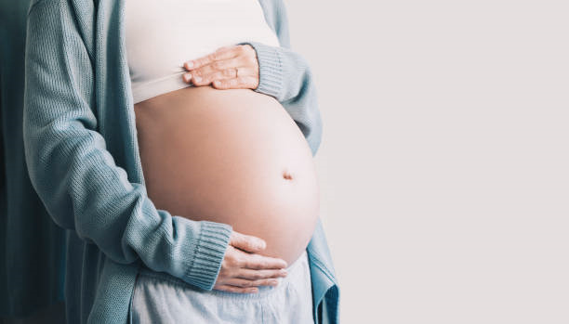

Ultra, Duet та Secret - тести для раннього визначення вагітності.
100% впевненість, яка доступна кожній жінці.

Slide 2




Тести для діагностики вагітності від компанії ФАРМАСКО

Slide 3

ULTRA
Ultra - ультрачутливий тест для ранньої діагностики вагітності в будь-який час доби.
рання діагностика = с 7 дня після зачаття;
до затримки
Чутливість
10 мМО/мл

Slide 4
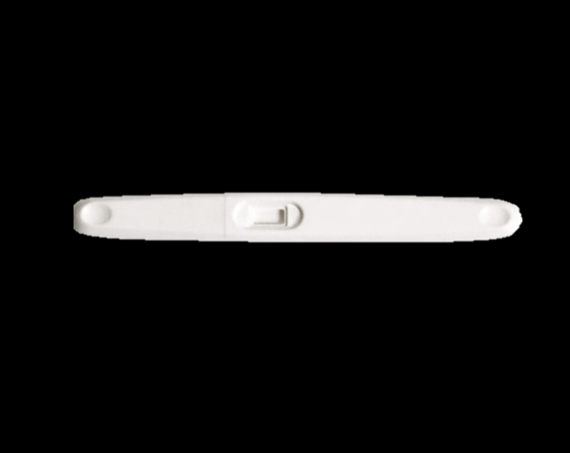
DUET
Duet - дует точності та комфорту.
Ультрачутливий та зручний у використанні тест для раньої діагностики вагітності в будь-який час доби.
Чутливість
10 мМО/мл

Slide 5
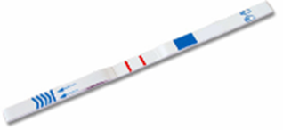
SECRET
SECRET №1 и №2 – точні тести на вагітність за помірною ціною з перших днів затримки
Чутливість
20 мМО/мл

Slide 6

Чому тести на вагітність ФАРМАСКО?
Тести для раннього визначення вагітності від компанії Фармаско мають різноманітність форм випуску (смужка або струменевий).
Ви можете запропонувати варіанти залежно від уподобань чи розміру гаманця будь-якого покупця.
Це розширює можливості продажу та дозволяє не відпустити жодного покупця без покупки.

Slide 7
Чому тести на вагітність ФАРМАСКО?
Тести для раннього визначення вагітності від компанії Фармаско мають високу чутливість (до 10 мМО/мл)
Це дозволяє діагностувати вагітність на дуже ранніх етапах, навіть до затримки менструації.
Таким чином Ви рекомендуєте найточніші тести та підвищуєте довіру до Вашої аптеки

Slide 8
Ultra, Duet та Secret - тести для раннього визначення вагітності.
100% впевненість, яка доступна кожній жінці.

